Slide 1
第六章 维生素
掌握：
维生素的概念及分类
维生素在体内的活性形式，尤其B族维生素参与构成辅酶或辅基的形式
典型的维生素缺乏疾病
了解： 维生素的来源及生理功能
彭翼飞 yvettegz@163.com
南方医科大学基础医学院生物化学教研室

Slide 2
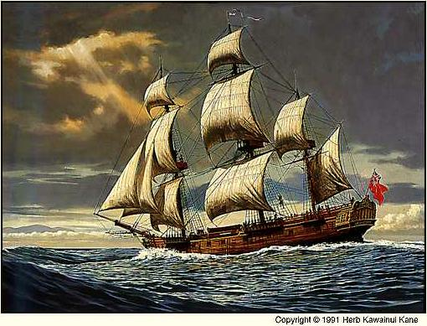
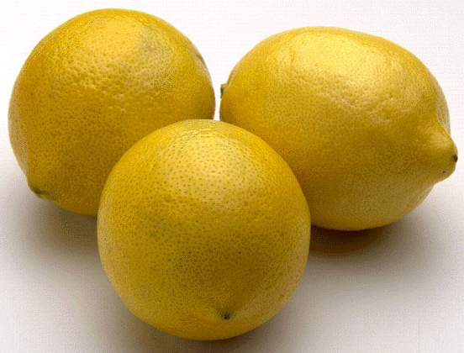
西方大航海时代, 水手们长年累月在海上颠簸, 很容易得坏血病: 齿龈肿胀、出血,皮下淤点,关节疼痛,伤口无法愈合,牙齿松动、脱落,最终导致死亡。
1747年，英国人林德正式确认用橘子和柠檬可以治疗坏血病，但结论没受重视。 悲剧继续上演了１００多年。
1500年到1800年间, 大约有2百万名水手死于坏血病。
Notes:
Winter outbreaks of scurvy in Europe were gradually eliminated in the nineteenth century as the cultivation of the potato, introduced from South America, became widespread.
历史上有名的维生素缺乏症：
thiamine (B1，缺乏致beriberi 脚气病)
niacin (烟酸，B3，缺乏致pellagra 糙皮病),
vitamin C (缺乏致 scurvy 坏血症),
vitamin D (缺乏致 rickets软骨病，佝偻病).

Slide 3
维生素名称由来
1912年，波兰化学家卡西米尔.冯克(Casimir Funk)发现糙米中能够防治脚气病的物质（维生素B₁）是一种胺, 他称之为vitamine（源于vital amine). 这一叫法被广泛采用，仅仅将amine的最后一个“e”去掉，成为了“vitamin”（音译“维他命”）。
脂溶性维生素和Vit C 并不含氮，非胺类，但冯克的命名一直被沿用。

Slide 4
各种维生素的发现年份及其主要来源
Year of discovery | Vitamin | Food source
1948 | Vitamin B₁₂ (Cobalamins) | Meat, organs (Liver), Eggs
1941 | Vitamin B₉ (Folic acid) | Leaf vegetables
1936 | Vitamin B₇ (Biotin) | Meat, dairy products, Eggs
1936 | Vitamin B₃ (Niacin) | Meat, grains
1934 | Vitamin B₆ (Pyridoxine) | Meat, dairy products
1931 | Vitamin B₅ (Pantothenic acid) | Meat, whole grains, in many foods
1929 | Vitamin K₁ (Phylloquinone) | Leaf vegetables
1922 | Vitamin E (Tocopherol) | Wheat germ oil, unrefined vegetable oils
1920 | Vitamin C (Ascorbic acid) | Citrus, most fresh foods
1920 | Vitamin D (Calciferol) | Cod liver oil
1920 | Vitamin B₂ (Riboflavin) | Meat, dairy products, eggs
1913 | Vitamin A (Retinol) | Cod liver oil
1910 | Vitamin B₁ (Thiamine) | Rice bran
Notes:
Some sources list fourteen vitamins, by including choline（胆碱）, but major health organizations list thirteen.
在第一种维生素被发现之前，许多特定食物预防疾病的作用早已被古人发现,比如： 动物肝可以防治夜盲症(维生素A); 用谷皮熬粥可以防治脚气病(维生素B1)

Slide 5
第一节 概述
一、维生素的概念
维生素是维持人体正常生理功能所必需的，需要量很小, 机体不能合成或合成很少, 需由食物供给的一类小分子有机化合物。
不构成组织的原料
不能直接氧化供能
不能合成或合成很少
缺乏会导致疾病
大多摄入过多会致中毒
大多构成辅酶或辅基（A，D，E例外）
需求量很少（以 mg或μg/日计）
Notes:
那些在少数物种或特定条件下符合维生素的标准，而不具备维生素所有特征的其他一些因子称为类维生素，如胆碱、肉毒碱、肌醇、泛醌（辅酶Q）、黄酮类、​吡咯喹啉醌(PQQ)等。

Slide 6
二、维生素的分类与命名
维生素的分类（按溶解性）
（一）脂溶性维生素（4种）
维生素A、D、E、K (记为 DAKE 或 DEKA )
（二）水溶性维生素（9种）
B族维生素（8种 ）：
B₁、B₂、 PP、泛酸、B₆、生物素、叶酸、B₁₂
维生素C

Slide 7
脂溶性维生素记忆口诀：
  A(VA)缺视黄(视黄醇)得夜盲(夜盲症)
  D(VD)缺钙化(钙化醇)得佝偻(佝偻病)
  E(VE)缺生育(ɑ-生育酚)得贫血(溶血性贫血)
  K(VK)缺凝血(凝血维生素)就出血(新生儿出血疾病)
水溶性维生素记忆口诀：
一(VB1)硫(硫胺素)的脚气(脚气病)
二(VB2)核(核黄素)的口炎(口角炎)
三(VB3)D(“3D”症)的癞(癞皮病)烟(烟酸)
牛(VB6)逼(吡哆类)的皮炎(脂溢性皮炎)
夜里喝酒(VB9)巨贫(巨幼红细胞性贫血)神(胎儿神经管畸形)
午夜(VB12)肚子咕咕(钴胺素)叫(巨幼红细胞性贫血)

Slide 8
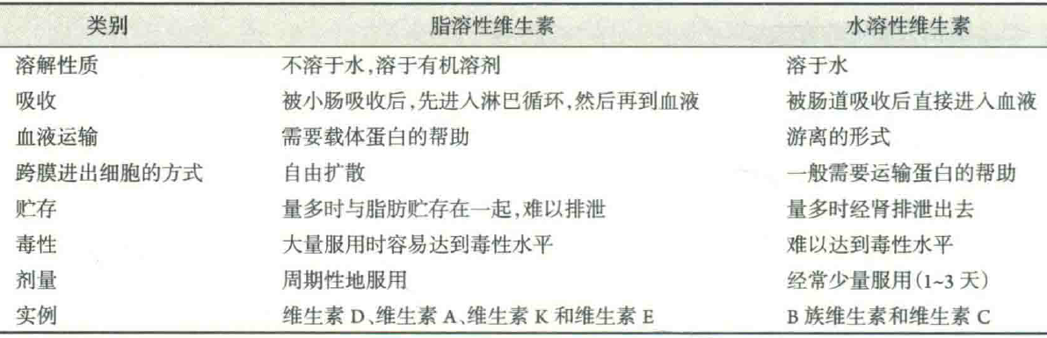
脂溶性维生素与水溶性维生素的比较

Slide 9
三、维生素缺乏的原因
  摄取不足：
    偏食，膳食结构不合理、烹调方法不当等
  吸收障碍：胃肠疾病和肝胆疾病、抽烟酗酒
  需要量增加：儿童、妊娠及哺乳期妇女
  长期服用某些药物：如异烟肼
  晒太阳不足： 易缺维生素D

Slide 10
第二节 脂溶性维生素
维生素A、D、E、K
﹡均为非极性疏水的异戊二烯衍生物
  ﹡不溶于水，溶于脂类溶剂
  ﹡在食物中与脂类共存，随脂类一同吸收
  ﹡在血液与脂蛋白及某些特殊结合蛋白特异结合而运输
  ﹡可储存， 但过量储存导致中毒

Slide 11
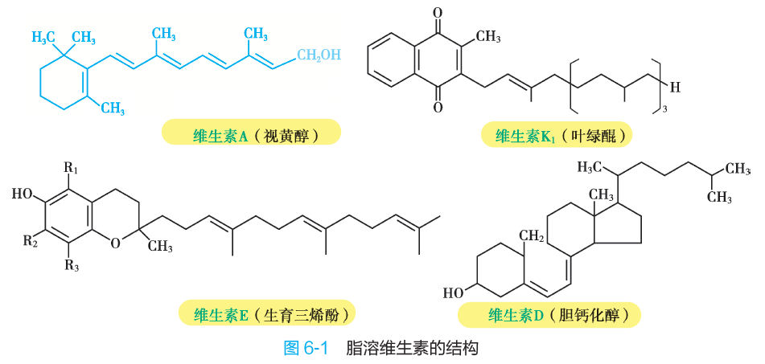

Slide 12

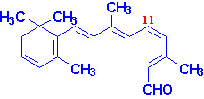

一、维生素A 又称抗干眼病维生素
A1（视黄醇）， A2（3-脱氢视黄醇）
活性形式： 视黄醇、视黄醛、视黄酸
视黄醇
11－顺视黄醛
来源
A₁ ： 哺乳动物与海水鱼类的肝脏
A₂ ： 淡水鱼的肝脏。
植物不含Vit A ，但黄绿色植物中存在的胡萝卜素及类胡萝卜素等色素，在肝脏和小肠粘膜中可转变成Vit A，被称为维生素A原。
全反－视黄醛
Notes:
A2活性只有A1的一半
维生素A的侧链含有4个双链，故可形成多种顺反异构体 。
自然界大约有100种化学结构与β胡萝卜素相似的类胡萝卜素(carotenoids)． 但转化当量只有六分之一

Slide 13
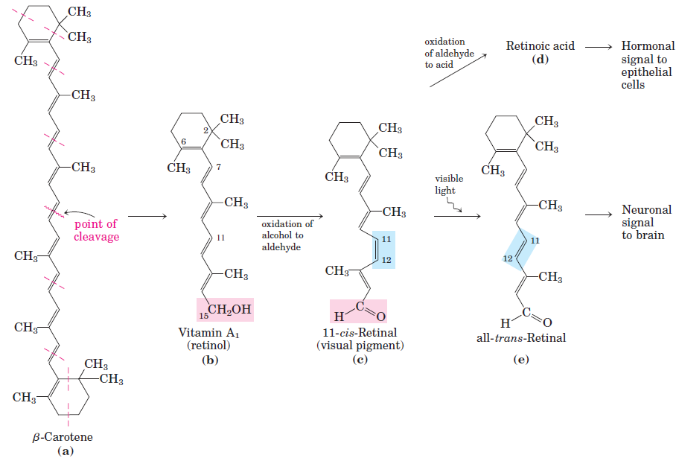
β-胡萝卜素转变为维生素A
Notes:
β-胡萝卜素在肠道被肠粘膜β-胡萝卜素加氧酶氧化生成2分子的视黄醇。小肠黏膜平均分解6 分子β- 胡萝卜素才能吸收1 分子视黄醇，即β- 胡萝卜素转化为维生素A 的转化当量仅为1/6。

Slide 14
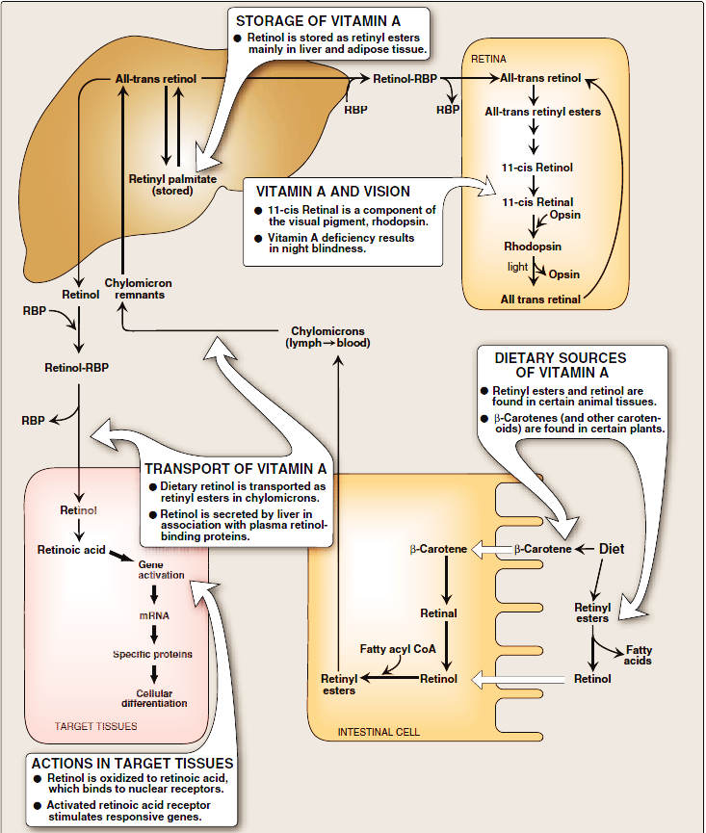
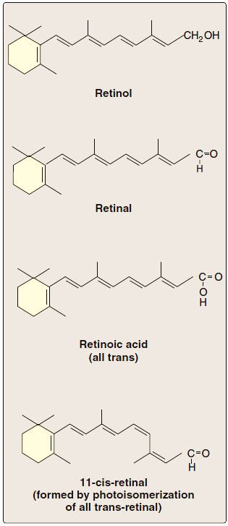
维生素A在体内的代谢
视黄醇
视黄醛
全反-视黄酸
11-顺-视黄醛
RBP： 视黄醇结合蛋白

Slide 15
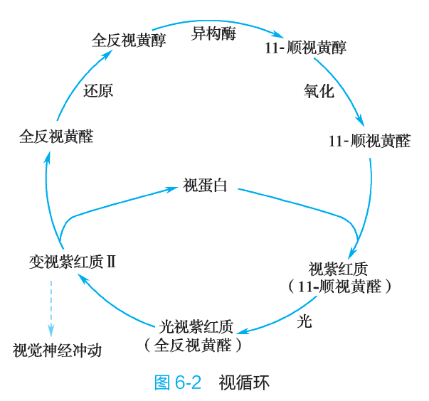
维生素A 不仅参与视循环还是抗氧化剂
视黄醛参与视觉传导
人视网膜的光受体细胞分为锥状细胞和杆状细胞。
锥状细胞可感受亮光和产生色觉。
杆状细胞感受弱光或暗光。
Notes:
视网膜内所有感光物质都由11-顺视黄醛与相应视蛋白生成，只是视紫红质的周转极快，对视黄醛的消耗最多，故维A缺乏时最敏感，最早的症状就是夜盲症。

Slide 16
2. 视黄酸调控基因表达和细胞生长与分化
全反式视黄酸（all-trans retinoic acid，ATRA）和9- 顺视黄酸可与细胞内核受体结合，通过结合DNA 反应元件，通过调节基因表达进而调控细胞的生长、发育和分化。
ATRA 可参与上皮组织的正常角化过程而用于银屑病的治疗。
此外，维生素A 及其衍生物ATRA 具有诱导肿瘤细胞分化和凋亡、增加癌细胞对化疗药物敏感性的作用。
3. 维生素A 是有效的抗氧化剂
维生素A 具有清除活性氧和防止脂质过氧化的作用。维生素A主要通过调控硫氧还蛋白还原酶的基因表达及相关信号通路，影响NO 的生成，从而发挥其抗氧化功能。
Notes:
视黄酸，又称维甲酸，有着广泛的生理学和药理学活性，

Slide 17
维生素A 缺乏症可致夜盲症和眼干燥症
若11- 顺视黄醛不足，视紫红质合成减少，对弱光敏感性降低，从明处到暗处看清物质所需的时间即暗适应时间延长，严重时导致夜盲症（nyctalopia）。
维生素A 缺乏可引起眼结膜黏液分泌细胞的丢失与角化，以及糖蛋白分泌的减少均可引起角膜干燥，出现眼干燥症（xerophthalmia）。
我国严重维生素A缺乏少见，但轻度缺乏常见。
长期过量摄入维生素A 可出现中毒，其症状主要有头痛、恶心、共济失调等中枢神经系统表现；肝细胞损伤和高脂血症；长骨增厚、高钙血症等钙稳态失调表现以及皮肤干燥、脱屑和脱发等表现。
Notes:
如果维生素A 的摄入量超过RBP 的结合能力，游离的维生素A可通过破坏细胞膜、核膜以及线粒体和内质网等细胞器造成组织损伤。
成年人因有一定储备，通常在膳食摄入不足一段时间后才出现典型症状，婴幼儿体的维生素A储备少，摄入不足后容易发生缺乏症状。

Slide 18
中国成人男性膳食维生素A 的推荐摄入量（recommended nutrient intake，RNI）为770μg/d 的视黄醇活性当量（retinol activity equivalent，RAE），成人女性为660μg/d。
成年人每日摄入上限为3000ug ，即10000IU
一般摄入量超过需要量的 5~10倍会引起中毒。
各种动物肝脏含丰富的维生素A
  猪肝： 5mg/100g
植物中的胡萝卜素及类胡萝卜素（维生素A原）可转化为维生素A，但转化效率低。
  柑橘吃过多可因胡萝卜素摄入多而皮肤黄染，但无害。
各种维生素A胶囊，滴剂，咀嚼片等。
Notes:
胡萝卜素摄入过多致皮肤黄，但通常巩膜不黄染，区别于胆红素过多引起的黄疸
对于维生素A，1微克视黄醇当量 ＝ 1微克视黄醇 ＝ 12微克β-胡萝卜素 ＝ 3.33国际单位视黄醇 , 即1IU相当于0.33克视黄醇 （增补剂中多用国际单位）

Slide 19
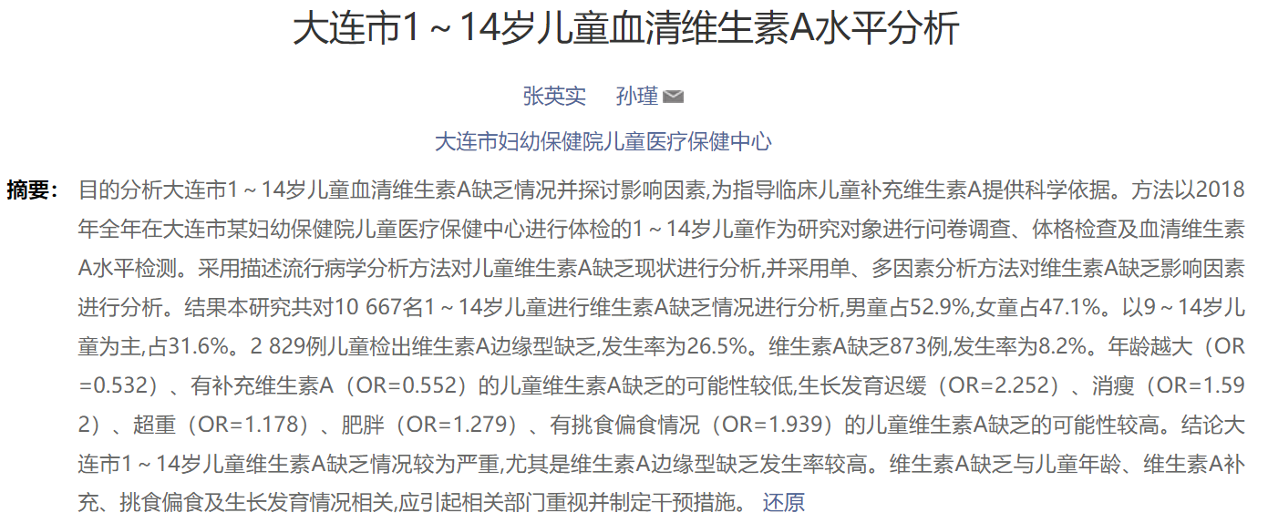
Notes:
≤6岁儿童边缘型缺乏为血清视黄醇含量0.10～＜0.20 µg/mL，缺乏为＜0.10 µg/mL，
>6岁儿童边缘型缺乏 0.20～＜0.30 µg/mL，缺乏为＜0.20 µg/mL。

Slide 20
病例讨论
患儿，女性，4岁3个月，因眼部不适数月，从亮处到暗处视物不清半月来就诊，患儿数月以来不明原因经常眨眼，并述眼痒，常用手搽，用过多种眼药水无效。近半月症状开始加重，并且出现从亮处到暗处时视物不清，常跌倒，有时怕光。该患儿系第一胎第一产，足月顺产。生后母乳喂养，6个月改为牛奶，稀饭，面条等喂养，未添加其他辅食，2岁以后以大米为主，吃菜少，尤其不喜荤食，经常患腹泻，感冒等。
体格检查：体温36.5℃,呼吸25次/分，脉搏103次/分，血压未测，消瘦，体重14KG。全身皮肤干燥，双下肢有粗糙感。眼部检查：在球结膜处可见Bitots斑，角膜干燥，视力正常。暗适应检查：延长。指甲脆，易断。
问题讨论：
1. 该患儿所得疾病诊断是什么？
2. 夜盲症的发病机制？
Notes:
毕脱斑： 儿童维生素A缺乏的典型体征，患者贴近角膜两侧和结膜外侧因干燥而出现皱褶，角化上皮堆积，形成大小不等的形状似泡沫状的白斑。
Bitot's spots are an eye condition named by a Dr. Bitot in France in 1863. Caused by vitamin A deficiency, Bitot's spots are tiny specks of keratin protein that flakes off the inside of the eyelid. A malfunction of the goblet cells leads of a deficiency of the protective mucus that carries away keratin and other debris and keeps the lenses clear.

Slide 21
摄入过多动物肝脏致维生素A中毒
1597，北极探险家Gerrit deVeer和他的船员吃了大量的北极熊的肝脏，导致中毒，随后在停止吃这些食物后，全部恢复了健康。
2015年，1名27岁的男子因为急性维A中毒入院，他前一天吃了800克烤鲈鱼肝，1斤半的量。
成人1-2日内食入一个完整狗肝而致急性维生素A中毒。
小儿每日摄入一些鸡肝连续数月引起维生素A慢性中毒。
Notes:
一次大量摄入维生素A纯制剂，可发生急性中毒。有人报告一次给30万IU的维生素A可于数日内产生中毒症状；若长期摄入过量的维生素A，则可发生慢性中毒，每日服用2．5万～5．0万IU连续3个月能引起慢性中毒。
有人提出中毒与体质特异性有关，即维生素A的吸收、利用、排泄及肝内储存，存在个体差异。
由于个体差异及肝脏维生素A贮存量的不同，故引起维生素A中毒的剂量可有很大的差异，有报道成人一次剂量超过50万—100万IU，儿童一次剂量超过30万IU即可发病，也有的小儿每日服1万—2万IU，连续几个月亦可出现症状。

Slide 22
二、维生素 D（D1, D₂、D₃、D₄、D₅）
（一）化学：类固醇衍生物
（二）来源 （维生素 D原经紫外线照射）
肝脏、乳制品、蛋黄、鱼肝油中含量相对较多
麦角固醇 D₂（麦角钙化醇）
7-脱氢胆固醇 D₃（胆钙化醇， Cholecalciferol ）
22-双氢麦角固醇 D₄
7-脱氢谷固醇 D₅
维生素D₃的活化形式：
1，25-（OH）₂D₃
Notes:
Calciferols
7-脱氢胆固醇 是D3原；皮肤中的7-脱氢胆固醇经光照变为D3，故维生素D又称阳光维生素。

Slide 23
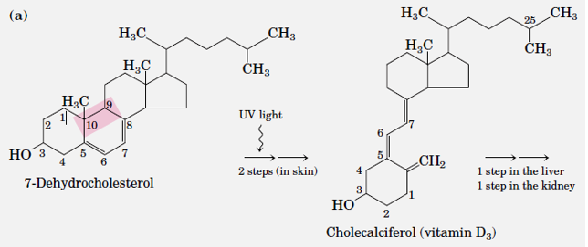
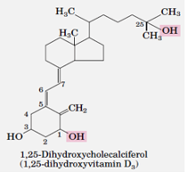
肝脏合成胆固醇 → 皮肤中氧化为7-脱氢胆固醇， 紫外线下转变为D₃ → 再进入肝脏，羟化为 25-羟D₃（骨化二醇） → 肾脏中继续羟化为1，25二羟D₃（体内活性形式）
D₃(胆钙化醇)
骨化三醇
D₃、25-OH-D₃和1, 25 - (OH) D₃ 在血液中均与维生素D 结合蛋白(vitamin D binding protein, DBP) 相结合而运输。
Notes:
25-hydroxy cholecalciferol (25-OH-D3, calcifediol/calcidiol), is the predominant form of vitamin D in the plasma and the major storage form of the vitamin.
calcitriol (1,25-dihydroxycholecalciferol) 骨化三醇（1,25-二羟基胆钙化醇）

Slide 24
维生素D 不仅调节钙磷代谢还可影响细胞分化
1,25-(OH)₂-D₃ 促进小肠对钙、磷的吸收，从而维持血钙和血磷的正常水平，促进骨和牙的钙化。
1,25-(OH)₂-D₃ 影响细胞分化
  皮肤、大肠、乳腺、心、脑、胰岛β 细胞、T 和B 淋巴细胞等均存在维生素D 受体。
  1,25-(OH)₂-D₃ 促进胰岛β 细胞合成与分泌胰岛素, 对抗糖尿病
  具有抑制某些肿瘤细胞增殖和促进分化的作用。低日照与大肠癌和乳腺癌的高发病率和死亡率有一定的相关性。

Slide 25
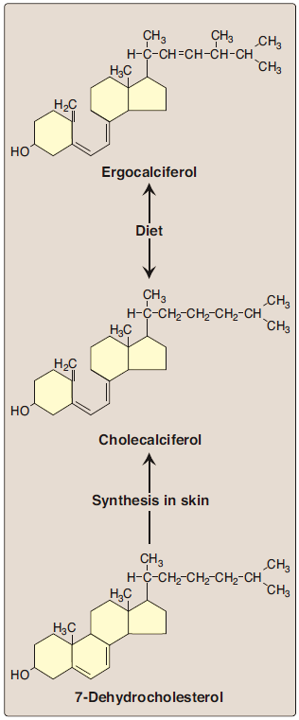
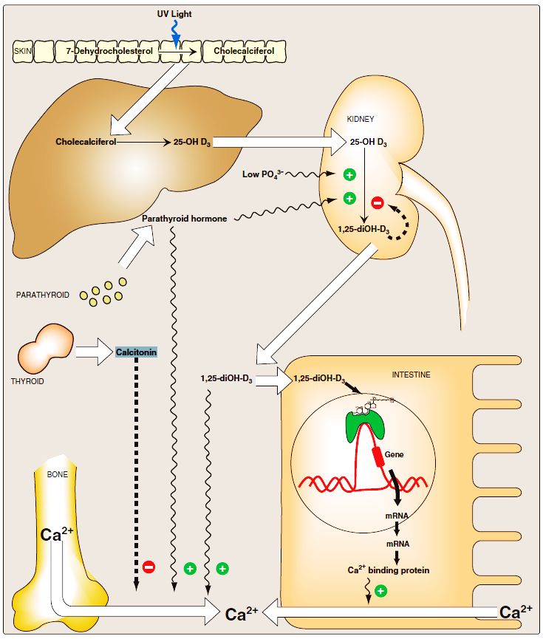
促进钙、磷的吸收； 促进新骨的形成、钙化
麦角钙化醇,D2
降钙素
胆钙化醇,D3
Notes:
Calcitriol (1,25-dihydroxycholecalciferol) circulates as a hormone in the blood, having a major role regulating the concentration of calcium and phosphate, and promoting the healthy growth and remodeling of bone. Calcitriol also has other effects, including some on cell growth, neuromuscular and immune functions, and reduction of inflammation.[2]
Calcitonin: 降钙素
Calcitriol（1,25-二羟基胆钙化醇） increases blood calcium levels ([Ca2+] ) by:
Promoting absorption of dietary calcium from the gastrointestinal tract.
Increasing renal tubular reabsorption of calcium, thus reducing the loss of calcium in the urine.
Stimulating release of calcium from bone. For this it acts on the specific type of bone cells referred to as osteoblasts 成骨细胞, causing them to release RANKL, which in turn activates osteoblasts.

Slide 26
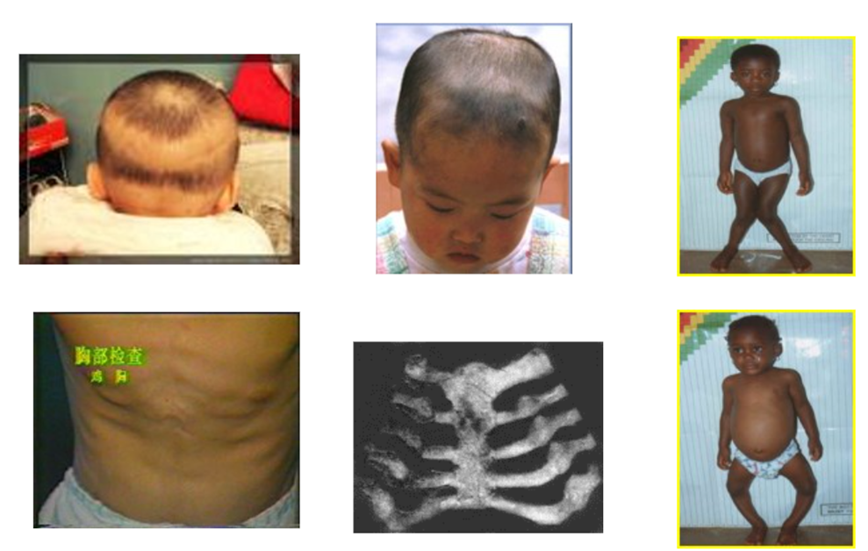
维生素D缺乏症:
儿童：佝偻病 （rachitis）
成人：软骨病（osteomalacia），骨质疏松(osteoporosis)

Slide 27
中国居民膳食维生素D 的RNI 为10μg/d (相当于400IU）
获得维生素D： 晒太阳, 食物摄取（总体上食物中维生素D含量不足）, 维生素D胶囊等
储存在脂肪组织， 其次是肝脏、大脑、肺、脾
维生素D过量可中毒
轻度中毒表现：食欲减退、过度口渴、恶心、呕吐、烦躁、便秘或便秘与腹泻交替出现。妊娠期和婴幼儿初期可引起体重下降。
严重中毒表现：除上述情况外，还发生智力发育不良和骨硬化。
Notes:
1μg≈40IU
不同国家的推荐标准不完全相同，多为400IU或600IU。 幼儿与成人略有别。 70岁以上加倍。
哪些人有维生素D缺乏的风险？
大多数人都有可能缺！维生素 D 的独特之处在于，与其他维生素不同，它主要不是从饮食中获得的。

Slide 28
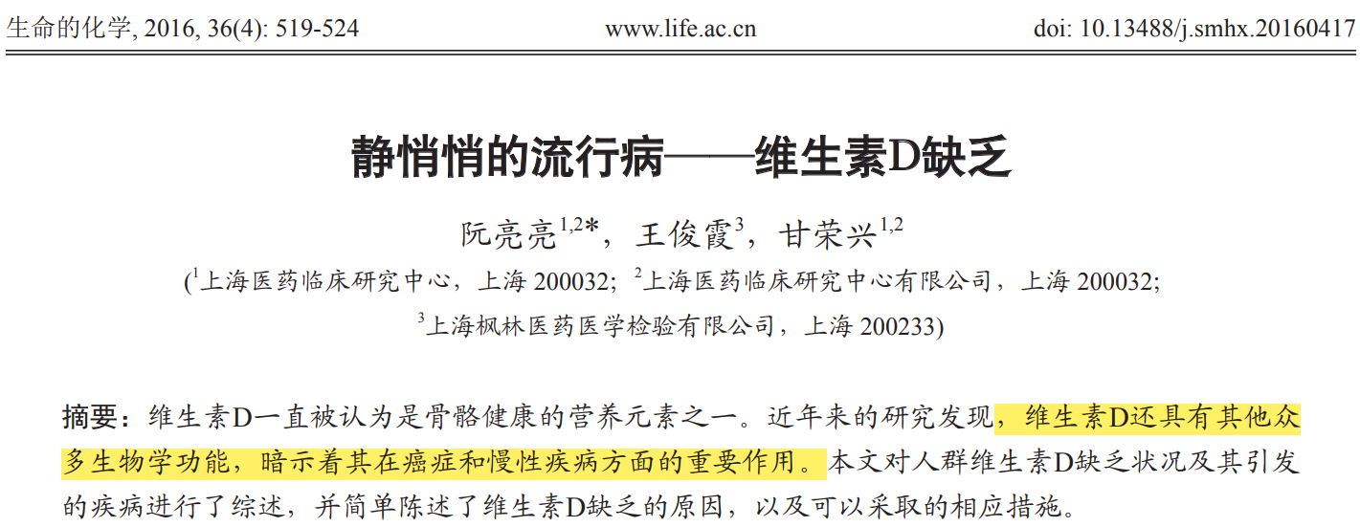
维生素D不再被认为是一种简单的维生素，而是一种多功能的甾醇类激素，控制着超过几百种的基因，涉及人类全基因组的3%左右，对细胞水平和分子水平的生物学功能有着广泛的影响, 其作用也不再局限于骨骼健康和调节血钙平衡。
Notes:
“据估计，全球起码超过 30 亿人缺乏维生素 D。中国大城市人群(20岁以上)中，维生素D正常的人仅占0.67%，严重缺乏者达到21%。这个数字我个人感觉偏保守了一些，除了摄入不足外，现代很多人996工作搬砖，根本晒不到多少太阳。大众审美也是以白为美，崇尚白富美和小鲜肉文化，导致大家都在拼命做防晒，美白，忽视了晒太阳的重要性，在紫外线下暴露不足。而维生素 Ｄ 缺乏症的症状常模糊不典型，例如浑身东痛西痛，肌肉无力，骨质疏松，容易发生骨折、韧带、软骨损伤等情况。同时，传统临床检验中缺乏对维生素D检验的成熟技术。并没有普遍开展。”
评价维生素D水平主要指标是血浆中25-羟D₃

Slide 29
光照多少合适 ？
维生素D的转化量取决于阳光强度、肤色深浅以及年龄。 一般来说，阳光越强、肤色越浅、越年轻，转化率越高，这是为什么老人、黑人和高纬度地区的居民需要补充维生素D的原因。
一个浅色皮肤的人在热带的阳光下晒几个小时，可以产生高达20,000IU的维生素D（1μg≈40IU），即约500 μg, 而世卫组织推荐的每日摄取量只400IU ≈10μg。

Slide 30
光照多少合适 ？
夏季着短袖，每天上午10到下午3点左右的阳光晒15-20分钟足矣。
玻璃后面不算，UVB(280-315nm）仅极少量穿过玻璃(促进VitD合成的最佳紫外线波长在 270-300 nm 之间）。
防晒系数(SPF）为8的防晒霜会减少92.5%的维生素D₃的合成， SPF15，则维生素D₃的合成将减少99%。
因皮肤癌的风险，不鼓励多晒太阳。
Notes:
严格说来，VD算不上是维生素，因为晒够太阳就不会缺。
紫外线，是波长为10-400纳米的电磁辐射。
紫外线A: 315-400nm,
紫外线B： 280-315nm
紫外线C: 100-280nm
常见的钠钙玻璃，例如窗玻璃，通过 350 nm 以上约 90% 的光，但阻挡 300 nm 以下 90% 以上的光。

Slide 31
吃维生素D₃胶囊可有效补充维生素D
不晒太阳的人群（夜班、室内办公、冬季北方、严格防晒）：
每天口服 800–2 000 IU 维生素D₃ 即可覆盖绝大多数人的需求。
特殊人群（肥胖、吸收不良、孕期、老年人）：可达2 000–4 000 IU/日。
维生素D安全上限较高，有中老年人日服1万单位D₃感觉良好； 普通人无妨常规补充，尤其中老年人可常规每日服用1000IU以上。
随餐或餐后半小时服用
Notes:
特殊人群（肥胖、吸收不良、孕期、老年人）：先查血，再根据医嘱调整剂量，可达2 000–4 000 IU/日。

Slide 32
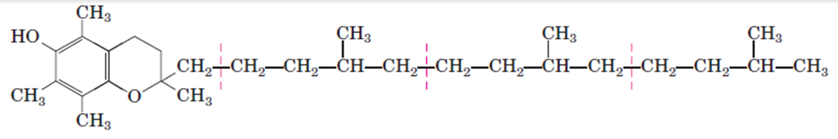
三、维生素 E
包括生育酚（tocopherol）和三烯生育酚（tocotrienol）两类， 每类又分α、β、γ 和δ 四种。
含酚羟基，易被氧化，能保护其他物质。
来源： 蛋、植物油，豆类及蔬菜
生理功能：
体内最重要的脂溶性抗氧化剂，保护不饱和脂肪酸、细胞膜。
具有调节基因表达的作用
促进红细胞生成
Notes:
维生素E 能提高血红素合成的关键酶δ- 氨基-γ- 酮戊酸（ALA）合酶和ALA 脱水酶的活性，从而促进血红素的合成。

Slide 33
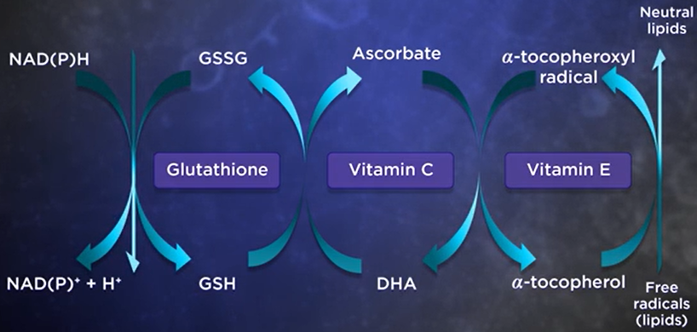
抗坏血酸
DHA: dehydroascorbic acid 脱氢抗坏血酸
Notes:
细胞内多种抗氧化物质的抗氧化作用可相互关联。 NADH/NADPH可主要由糖代谢不断生成，而糖通常不会缺乏。

Slide 34
维生素E 严重缺乏可致溶血性贫血
维生素E 一般不易缺乏。 主要见于早产儿，早产儿可因维生素E缺乏引起轻度溶血性贫血。
在严重脂质吸收障碍和肝严重损伤时可引起缺乏症，表现为红细胞数量减少、脆性增加等溶血性贫血症状。
临床上常用维生素E 治疗先兆流产及习惯性流产。
植物油是维生素E重要来源，但煎炸，爆炒等高温会严重破坏维生素E
成人适宜摄入量： 14mg α-生育酚当量/d
服用上限： 700~1000 mg (1000~1,500 IU)/日
Notes:
几乎所有植物种子都富含维生素E，特别是含油脂丰富的种子，如各种坚果和油籽类食物。

Slide 35
某维生素E产品说明：
“本产品是以天然维生素E、红花籽油、紫苏油、明胶、甘油为主要原料制成的保健食品。经功能试验证明，具有美容(祛黄褐斑)、延缓衰老的保健功能。”
效果？？？？？？
没有证据表明大量补充维生素E补剂能延缓衰老。
服用大剂量维生素E补剂也不能有效降低心血管疾病风险。

Slide 36
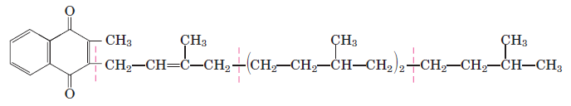
四、维生素 K 凝血维生素
K₁、K₂ （天然、脂溶）+ K₃、K₄（人工合成、水溶）
（一）化学：2－甲基萘醌衍生物
（二）来源
K1（叶绿醌）存在于猪肝、蛋黄及多种绿色蔬菜中，
K2为人和动物肠道细菌合成
四种脂溶性维生素中唯一可作为辅酶的维生素
维生素K1
Notes:
K3、K4溶于水，可口服或注射。

Slide 37
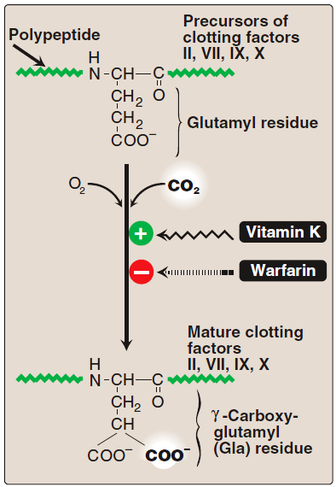
（三）维生素K的生理功能
1、促进凝血
凝血因子Ⅱ（凝血酶原）、Ⅶ、Ⅸ、Ⅹ的激活
多种γ-谷氨酰羧化酶的辅酶
缺乏VitK 致 凝血时间延长
鼻衄、牙龈渗血，皮下青紫，黑粪，月经过多，痔疮出血，创面与术后渗血等，偶可见颅内出血危及生命
2、参与调节骨代谢
摄入足够的维生素K有利于降低骨折风险。
华法林
Notes:
华法林（warfarin)是临床常用口服抗凝药
Presence of two carboxylate groups causes chelation of Ca2+, resulting in change in tertiary structure of protein and its activation.
成骨细胞中骨钙素（osteocalcin)的正常活化需要γ-羧化，当骨钙素合成不足时，不能与Ca²⁺发生结合，将其转化为羟基磷灰石结晶。 摄入足够的维生素K有利于降低骨折风险。

Slide 38
Vit K 成人每日需要量 60～80μg
广泛存在于动植物组织，且肠道可产生，一般不缺
新生儿最初几天甚至几周肠道菌群还未建立，不能产生足够的维生素K，容易出血。有些国家常规给新生儿注射Vk（静脉注射1mg)，主要预防颅内出血、胃出血。
有些新生儿需要补充维生素K，比如早产儿，低体重儿等。
Notes:
维生素K对烹调较不敏感，用沸水焯蔬菜及短时间炒菜不会造成维生素K的显著损失，反而可改善吸收利用率。
除了增补剂途径，最重要的维生素膳食来源就是绿叶蔬菜中的K1。 在叶类蔬菜中，似乎叶绿素的含量与维生素K1的含量呈正相关，也就是说蔬菜颜色越绿，所含维生素K1越多

Slide 39
脂溶性维生素
Vit 别名 生理功能 缺乏症
A 视黄醇 参与生成感光物质 夜盲症、干眼病
D 钙化醇 促进钙磷吸收 佝偻病、软骨病
E 生育酚 抗氧化，保护膜脂 治疗习惯性流产
K 凝血Vit 激活凝血因子 凝血时间延长

Slide 40
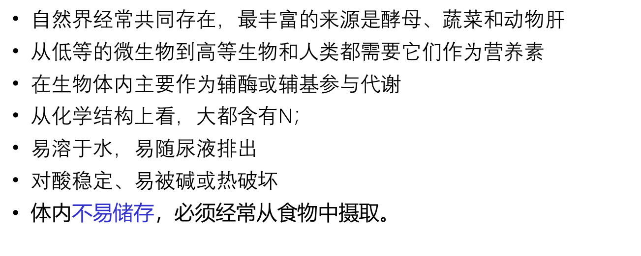
第二节 水溶性维生素
B族维生素：
  B₁、B₂、PP、泛酸、B₆、生物素、叶酸、 B₁₂
维生素C
Notes:
B₁₂例外，储存于肝脏，且存量较大。

Slide 41
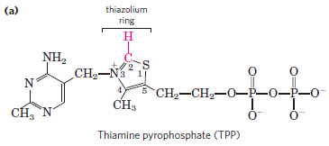
一、维生素 B₁ 别名：硫胺素、抗脚气病维生素
（一）化学本质：噻唑环和嘧啶环组成的化合物
活性形式为焦磷酸硫胺素 (TPP)
维生素B₁食物来源：
动物内脏、瘦肉、花生、豆类及种子外皮、胚芽
Notes:
更正：教材９７页错误，应为：“．．．形成负碳离子，后者可与α-酮酸羰基结合，进而使α-酮酸脱羧。” ，不是与α-酮酸羧基结合， 可参见教材第113页最后两行。
维生素B1耐酸不耐碱， 较耐热。 加碱处理食材，煎炸等会损失B1

Slide 42
（二）维生素 B₁主要参与能量代谢
1、TPP作为α-酮酸氧化脱羧酶以及转酮醇酶的辅酶。
2、抑制胆碱酯酶的活性
成人每日需要量1.2～1.5mg
B₁缺乏可致脚气病(beriberi)，有多种类型。
B₁ 缺乏时，丙酮酸等氧化脱羧反应受阻，使神经组织供能不足以及神经细胞膜髓鞘磷脂合成受阻，导致慢性末梢神经炎和其他神经肌肉变性病变。
我国现已少见，边少穷地区偶有。
以下情况可能B1缺乏：长期的酒精依赖、艾滋病、糖尿病、减肥手术、透析等。
Notes:
脚气病的症状起先是手脚发麻，后来有刺痛，后来双脚无力走路歪歪扭扭。 脚气病发展到后来会引起心脏病死亡。
长期吃精致大米又肉食不足，会出现B1缺乏。
古中医把脚气病引起的心脏病叫做“脚气冲心”。脚气，古时候就是指脚气病。
不是现在一般说的脚气哦，现在说的脚气是脚底真菌感染
维生素B1抑制胆碱酯酶活性，以维持神经递质乙酰胆碱的有效浓度，完成神经冲动的正常传递。维生素B1 缺乏可导致神经传导异常，主要表现为消化液分泌减少、胃蠕动变慢、消化不良等症状。

Slide 43
德昂族婴儿维生素 B1 缺乏症 49 例诊治分析
临床合理用药 2013 年 2 月第 6 卷第 2C 期
“2005 年 10 月—2012 年 10 月收住的 49 例患儿。其中男 30 例，女 19 例。1 ～ 3 个月 22 例，3 ～ 6个月 10 例，10 ～ 12 个月 17 例。均为母乳喂养，均为农村人口。
临床表现 轻型 21 例……脑型 18 例……心型 10 例，起病急骤，病情迅速恶化，主要表现为烦躁不安、哀嚎、全身青紫、皮肤花斑、心率增快、心音低顿、肝脏增大。“
“我州德昂族多居住在山区，经济较落后，缺乏对本病的认识。饮食习惯为煮饭之前长时间泡米，淘米时反复搓洗，蒸饭时弃米汤使维生素 B1 大量丢失。孕母、乳母饮食单一，缺乏营养，使维生素 B1 摄入较少。故孕母及乳母常发生维生素 B1缺乏症。…. 我们的诊治体会为孕母及乳母有维生素 B1 缺乏的饮食习惯，有双下肢麻木酸痛，蚁走感，其哺乳的婴儿突然出现烦躁不安、哀嚎、全身青紫、皮肤花斑、声音嘶哑及抽搐等症状均应考虑本病，其中哀嚎为特征性症状。及时给予维生素B1 进行诊断性治疗，多能治愈。”
Notes:
德昂族，是中国云南和缅甸交界地区的山地少数民族。

Slide 44
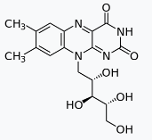
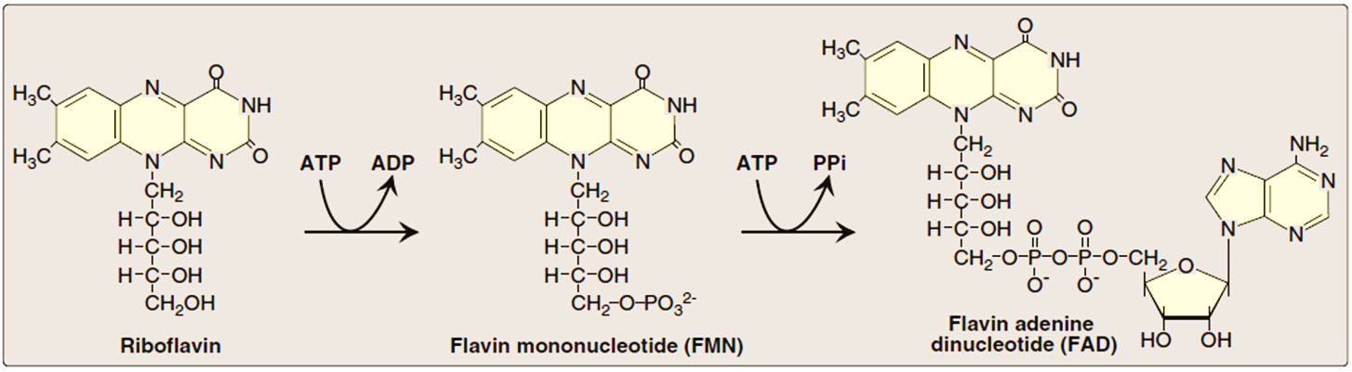
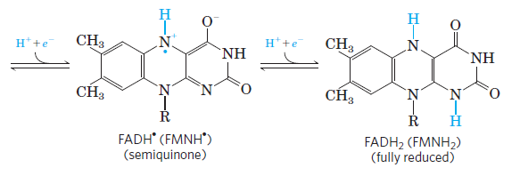
二、维生素 B₂ 别名： 核黄素
化学本质：
核醇与6，7－二甲基异咯嗪的缩合物
FMN
FAD
Notes:
riboflavin

Slide 45
某些酶（黄素蛋白）含有黄素核苷酸
酶 | 黄素核苷酸
脂酰CoA脱氢酶 | FAD
二氢硫辛酰胺脱氢酶 | FAD
琥珀酸脱氢酶 | FAD
磷酸甘油脱氢酶 | FAD
硫氧还蛋白脱氢酶 | FAD
黄嘌呤氧化酶 | FAD
NADH脱氢酶（复合体I) | FMN
葡糖酸氧化酶 | FMN
Notes:
FMN 还参与维生B6转变为磷酸吡哆醛的反应，FAD 参与色氨酸转变为烟酸的过程。
FAD还可作为谷胱甘肽还原酶的辅酶，参与体内抗氧化防御系统，维持还原型谷胱甘肤的浓度； FAD 与细胞色素P450 结合，参与药物代谢。

Slide 46
动物性食品较植物性的高
肝脏、肾、心、乳及蛋类
大豆和各种绿叶蔬菜
B₂耐热，喜酸恶碱怕紫外，需避光保存
成人每日需要量1.2～1.5mg
缺乏症：
舌炎、唇炎、口角炎、角膜炎、皮炎等，机理不明
Notes:
光疗法治新生儿黄疸会破坏核黄素 ，引起新生儿维生素B2缺乏症。

Slide 47
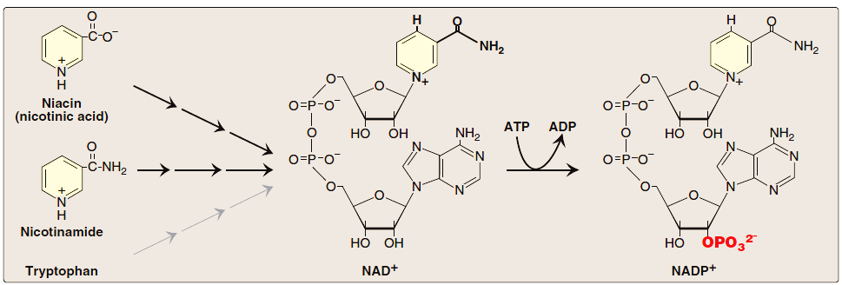
三、维生素 B_{３ ,} 别名维生素PP
包括烟酸、烟酰胺
prevent pellagra(糙皮病）
（一）化学：吡啶的衍生物
（二）食物来源：
在酸、碱、光、氧或加热条件下不易被破坏，是维生素中最稳定的。
酵母、肉类、全谷及豆类
奶类、各种绿叶蔬菜以及咖啡和茶

Slide 48
（三）生理功能
1. 作为脱氢酶的辅酶参与生物氧化
已知至少200多种酶以其为辅酶，起传递氢的作用。
2. 维持神经组织的健康
缺乏时表现出神经营养障碍，出现皮炎。
故又称抗糙皮病(pellagra)维生素
3.扩张血管

Slide 49
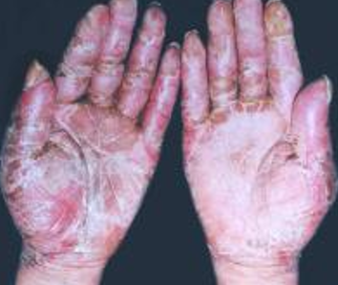
成人正常需要量每日 12～15mg
B₃缺乏引起癞皮病（糙皮病，pellagra）
3D症状: dermatitis(皮肤炎）, diarrhea（腹泻）, dementia（痴呆）
维生素PP缺乏原因：
偏食玉米（所含结合型PP不易吸收，玉米中缺乏色氨酸）
  色氨酸 → 维生素PP , 但人体合成量不足。
严重营养缺乏
长期酗酒，影响烟酸的吸收
长期服用抗结核药异烟肼
Notes:
100多年前，癞（糙)皮病(pellagra)曾是玉米主食地区（比如美国南部）的常见病，很多人因此死亡。
烟酸可治疗家族性高胆固醇血症

Slide 50
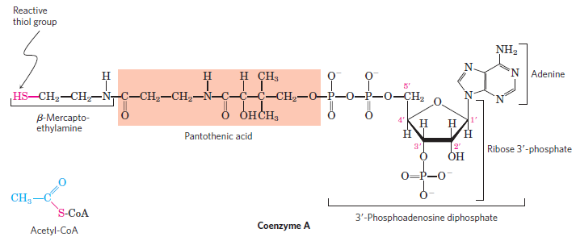
四、泛 酸 别名：遍多酸， B₅
（一）化学
由β－丙氨酸与α，β－二羟－β，β二甲基丁酸以肽键缩和而成的一种酸性物质。

Slide 51
（二）生理功能
构成辅酶 A（CoA～SH）及酰基载体蛋白（ACP)
CoA 和ACP 是泛酸在体内的活性形式，二者作为酰基转移酶的辅因子，广泛参与糖、脂质、蛋白质代谢及肝的生物转化作用。
15 岁以上人群泛酸的适宜摄入量（AI）为5.0mg/d。
泛酸在食物中广泛存在，也能由肠道细菌合成。
辅酶A在细胞中含量丰富，一般无需补充。
缺乏症少见。
Notes:
缺乏往往与全面营养不良同时存在
临床常用以组成“能量合剂”(CoA、ATP、胰岛素、葡萄糖和钾盐)。可提供能量，促进糖代谢和其它代谢过程，有利于肝功能恢复。

Slide 52
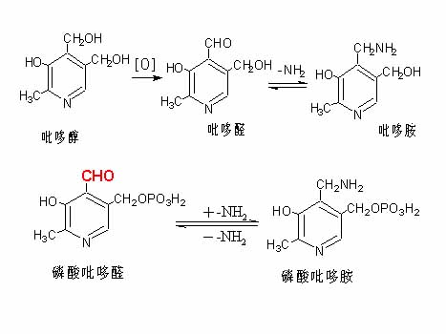
五、维生素 B₆
抗皮炎维生素
包括吡哆醇、吡哆醛、吡哆胺
（一）化学：吡啶衍生物
活性形式：磷酸吡哆醛、磷酸吡哆胺
Notes:
体内约80%的B6以磷酸吡哆醛形式存在于肌组织中，并与糖原磷酸化酶相结合。
耐酸怕碱怕光怕热

Slide 53
（二）B₆的生理功能
磷酸吡哆醛是多种酶的辅因子
  转氨酶、氨基酸脱羧酶等百余种酶的辅酶
    常用于治疗小儿惊厥，妊娠呕吐，精神焦虑
  ALA合酶的辅酶，缺乏导致低血色素小细胞性贫血
  同型半胱氨酸分解过程中胱硫醚β合成酶的辅酶，缺乏引起高同型半胱氨酸血症
  糖原磷酸化酶（糖原分解的关键酶）的辅因子
磷酸吡哆醛可终止类固醇激素的作用
维生B₆缺乏时，可增加人体对雌激素、雄激素、皮质激素及维生素D 作用的敏感性。
Notes:
与乳腺、前列腺和子宫激素相关肿瘤的发生发展有关。
异烟肼可使其失去辅酶作用，故结核病人在服用异烟肼时，应补充维生素 B 6
已知2/3 以上的高同型半胱氨酸血症与维生B6、叶酸和维生素B12的缺乏有关。

Slide 54
B₆推荐摄入量（RNI）为 1.4mg/d ~ 1.6mg/d
普遍存在动植物食物中；
白肉、肝脏、豆类和蛋类、柠檬类水果、奶类
日摄入量超过 20mg 可引起神经损伤，表现为周围感觉神经病。
单纯的B₆缺乏病很少发生
维生素B₂、B₃和B₆常共同存在，缺乏时都表现为皮肤炎症。
Notes:
从在代谢中的作用来看，B2,B3都参与生物氧化过程，而维生素B6则主要参与氨基酸的代谢。
抗结核药异烟肼能与磷酸吡哆醛的醛基结合使其失去活性，在服用异烟肼时，应补充维生素B6

Slide 55
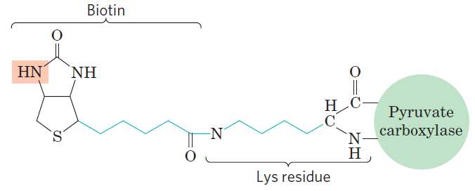
六、生物素 别名：维生素H, B₇
CO2
来源广泛，肠道细菌也能合成。
新鲜鸡蛋中有一种叫亲和素（avidin)的抗生物素蛋白，与生物素有极高的亲合力，可影响其吸收，熟鸡蛋中这种抗生物素蛋白被破坏。
Notes:
通常并不游离存在，总是与酶蛋白共价结合，这种结合形式又称为生物胞素。
由于生物素和亲和素的结合具有灵敏度高、特异性强、结合力强等优点，生物素标记技术是现代生物医学研究中的重要工具，应用广泛。
对热较稳定，日常烹调处理条件下损失较小。强酸强碱和氧化剂才使其破坏。

Slide 56
生物素的生理功能
作为羧化酶辅酶（比如乙酰CoA羧化酶、丙酮酸羧化酶、丙酰CoA羧化酶），参与体内的羧化反应，固定 CO₂ 形成羧基。
参与信号转导和基因表达
  可使组蛋白生物素化，从而影响细胞周期、转录和DNA损伤的修复。
适宜摄入量(AI) 是40μg/d
缺乏症少见
Notes:
长期使用抗生素可抑制肠道细菌生长，也可能造成生物素缺乏； 长期酗酒可能生物素缺乏。

Slide 57
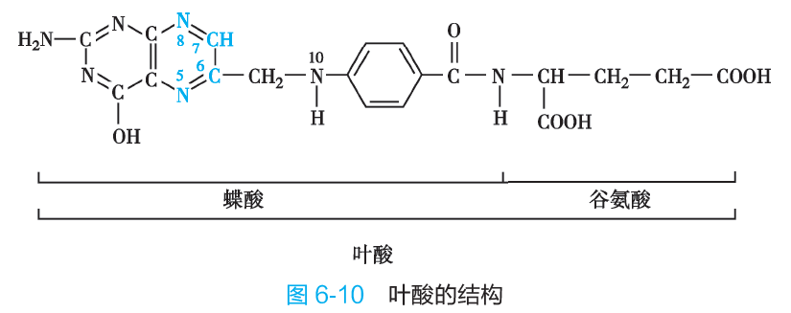
七、叶酸(B₉)
又称蝶酰谷氨酸
活性形式为四氢叶酸(FH₄)
见于绿叶蔬菜、酵母、水果及动物肝脏、豆类、坚果等
以蝶酰单谷氨酸形式被吸收
FH₄是一碳单位转移酶的辅酶，参与核苷酸的合成。
Notes:
从蔬菜摄入的“多聚谷氨酸盐”形式的叶酸，必须经肠黏膜刷状缘分泌的一种“γ-谷氨酰胺羧肽酶”作用，转变为单谷氨酸盐才能被吸收。 如果肠道功能低下，或有肠道炎症，或者锌元素缺乏，就容易造成叶酸利用不良。

Slide 58
叶酸推荐量： 400μg/d
叶酸缺乏症：巨幼红细胞贫血、高同型半胱氨酸血症
孕妇缺乏叶酸可致 新生儿脊柱裂和神经管缺陷
叶酸缺乏也可引起DNA 低甲基化，增加结肠癌、直肠癌等肿瘤的危险性。
预防叶酸缺乏：
  多吃蔬菜、水果、坚果
  每日服用500μg 叶酸有益于预防冠心病的发生
  怀孕前一个月开始补充叶酸直至孕三个月后
  长期口服避孕药或抗惊厥药应考虑补充叶酸
Notes:
口服避孕药或抗惊厥药能干扰叶酸的吸收及代谢
丙戊酸Valproic acid是最常用的癫痫治疗药物之一，也用于治疗某些心理疾病，例如双相情感障碍。 它也是一种叶酸抑制剂，因此已被证明会导致出生缺陷，包括神经管缺陷、 再加上儿童患有认知障碍和自闭症的风险增加。 有证据表明摄入叶酸具有保护作用。
早在1941年美国食品药物管理局（FDA）就根据当时国内患脚气病和贫血症者较多的情况，作出在小麦粉中添加维生素B1、维生素B2、烟酸、铁质等的规定。现在美国一般的小麦粉和面包粉都添加强化剂。 1996年起，根据FDA新规，美国的早餐麦片等食品中强制添加叶酸。

Slide 59
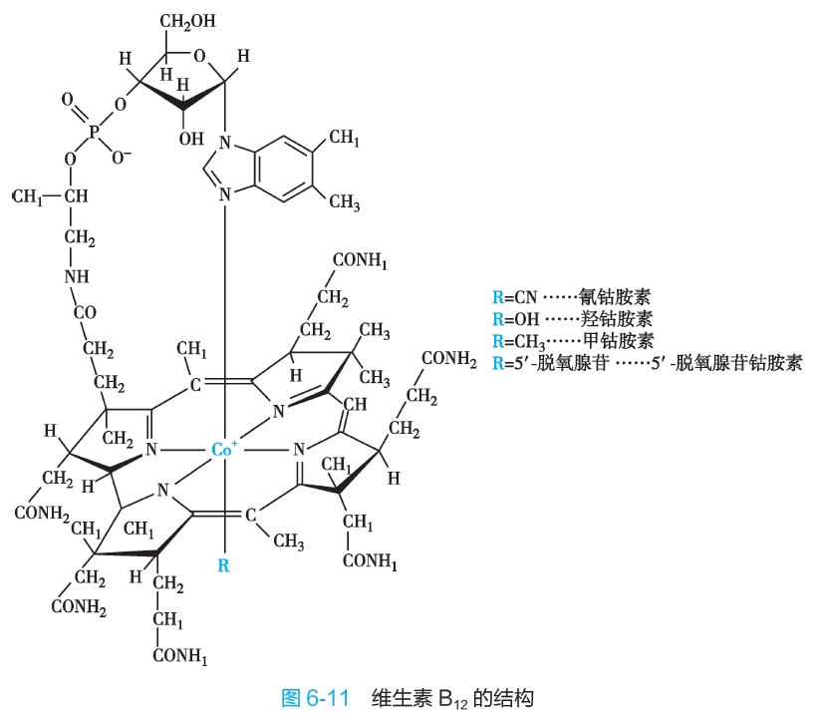
八、维生素 B₁₂ 别名：钴胺素
唯一含金属元素的维生素
两种辅酶形式：
5’-脱氧腺苷钴胺素（主要）
甲基钴胺素
（药用）
（药用）
只能在某些古菌和细菌中合成 。
动物肝脏含量丰富，植物中无。
Notes:
咕啉环类似卟啉环。

Slide 60
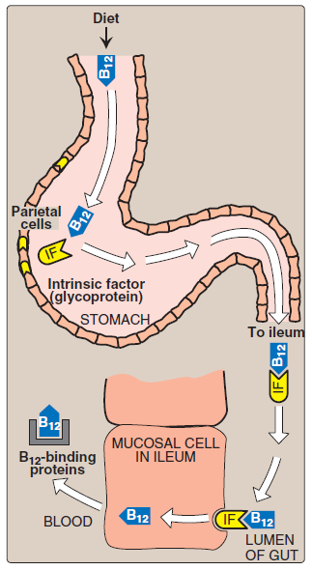
钴胺素吸收机制
B₁₂的吸收需要内因子（intrinsic factor，IF。胃腺壁细胞分泌的糖蛋白， 称内因子是相对于维生素B₁₂这种外因子）
食物中的维生素B₁₂ 与蛋白质结合而存在
胃部： 维生素B₁₂ 与来自唾液的亲钴蛋白质结合
十二指肠： B₁₂ 与IF 紧密结合生成B₁₂-IF 复合物
回肠： B₁₂-IF 复合物与肠粘膜细胞上的受体结合，胞吞进入细胞后，B₁₂ 与内因子分离，继续与转钴胺素Ⅱ结合。
B₁₂- 转钴胺素Ⅱ复合物进入血液，可被其它组织细胞摄取。
肝内还有一种转钴胺素Ⅰ，可与B₁₂ 结合而贮存于肝内（健康人体肝脏可存三到五年所需的维生素B₁₂）。
Notes:
B₁₂主要随胆汁排出， 50%左右经肠肝循环而重吸收，少部分随尿排出。

Slide 61
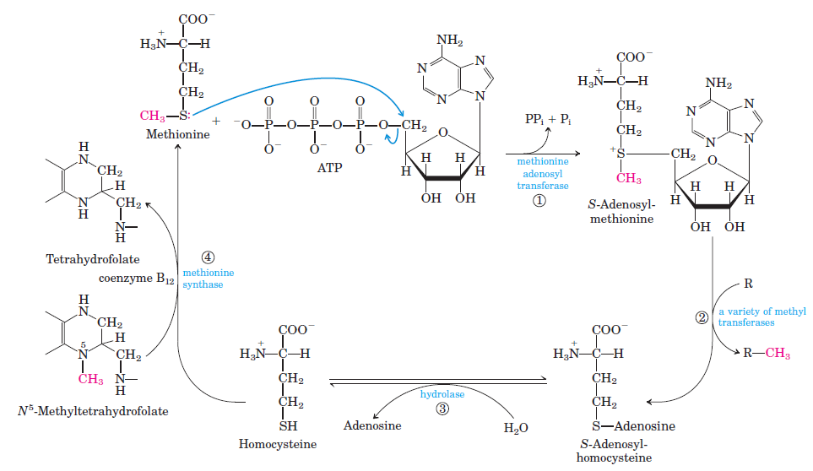
甲基钴胺素是甲硫氨酸合成酶（也称N₅-甲基四氢叶酸转甲基酶）的辅酶，与叶酸联合参与甲基转移反应。
S-腺苷甲硫氨酸
（SAM）
甲硫氨酸合成酶
Notes:
图中的甲硫氨酸循环代谢路径， 可参考氨基酸代谢这一章中的 含硫氨基酸代谢。
同型半胱氨酸又称高半胱氨酸或者高同型半胱氨酸
高同型半胱氨酸血症：眼部异常、心血管病变、骨骼肌肉异常、轻度精神衰退及心理和精神障碍。

Slide 62
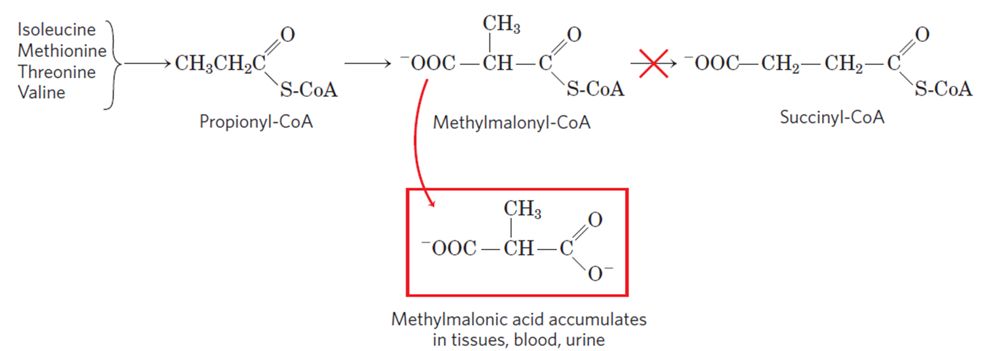
5’-脱氧腺苷钴胺素是L-甲基丙二酰CoA变位酶的辅酶，催化琥珀酰CoA的生成。当维生素B₁₂缺乏时，甲基丙二酰CoA大量堆积， 因其与丙二酰CoA（人体合成脂酸的直接原料）相似，从而影响脂肪酸的正常合成（影响神经髓鞘的合成），导致神经疾患。
琥珀酰CoA
L-甲基丙二酰CoA
L-甲基丙二酰CoA变位酶
Notes:
测血中的甲基丙二酸（methylmalonic acid）水平可以判断B12缺乏情况。
因基因突变致甲基丙二酰辅酶A变位酶不能正常降解异亮氨酸、蛋氨酸、苏氨酸和缬氨酸的患者，体内出现甲基丙二酸积累，症状类似于乙二醇中毒。

Slide 63
科学发现破案
因基因突变致甲基丙二酰辅酶A变位酶不能正常降解Ile、Met、Thr和Val的患者，体内出现甲基丙二酸积累，其症状类似于乙二醇中毒。
1989 年，美国女子Patricia Stallings 被控一级谋杀，被控用乙二醇（抗冻剂中的成分）害死了自己的儿子Ryan（婴儿）。狱中她发现自己怀孕了，于1990年2月又生下一名男婴， 孩子一出生就被送到寄养家庭抚养，两周后，婴儿出现了和他死去的哥哥类似的症状。 婴儿最终被确诊患上了罕见的代谢性疾病： 甲基丙二酸血症（methylmalonic acidemia，MMA），一种氨基酸代谢遗传病，约48,000名新生儿会出现一例，症状和乙二醇中毒几乎完全相同。监狱中的 Stallings 显然不可能给她的第二个孩子下毒，但法院无视新证据，1991年1月， Patricia Stallings 仍然被判终生监禁。 幸而有生化教授注意到该案例的新闻报道，介入分析有关样本， 最终发现已死去的Ryan也是MMA患者。 1991年9月，针对 Patricia Stallings 的所有指控被撤销。 之前的冤案是由于最初负责检测血样的两个实验室都不负责任地出具了完全不符合实际检测结果的报告，想当然认为检出的异常物质是乙二醇！
Notes:
William Sly, chairman of the Department of Biochemistry and Molecular Biology at St. Louis University, and James Shoemaker, head of a metabolic screening lab at the university, got interested in her case when they heard about it from a television broadcast.
见 第六版 724页
By Michelle Hoffman (1991). Science 253, 931. Copyright 1991 by the American Association for the Advancement of Science.

Slide 64
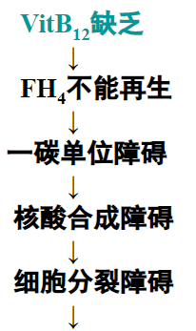
B₁₂缺乏病：
巨幼红细胞性贫血/恶性贫血
高同型半胱氨酸血症
平均需要量：2.4μg/d
来源为肉类，蛋，乳制品，大多烹调过程不会被破坏，250度以下不易分解。
严格的素食主义者（vegan)可能缺B₁₂, 建议补充B₁₂
巨幼红细胞性贫血
对缺乏者补充B₁₂：口服氰钴铵素或肌注羟钴铵素

Slide 65
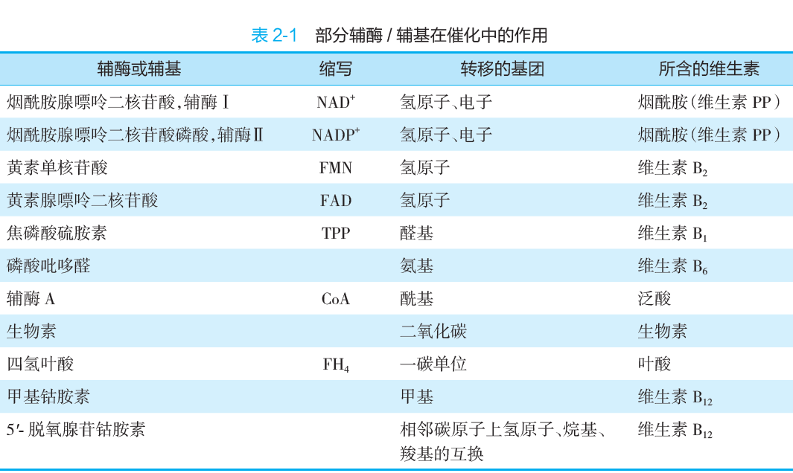
Notes:
在整个机体能量供应不足、细胞分裂迟缓的情况下，那些更新最快的组织会首先受到影响，如粘膜组织、皮肤表层细胞、红细胞等； 那些对能量供应最敏感的组织也会首先受害，如神经组织。 这就能够解释为什么B族维生素缺乏时，表现出来的常常首先是皮肤、舌头、口腔、消化道、神经系统和血细胞方面的症状，而且伴随着全身疲乏无力感。

Slide 66
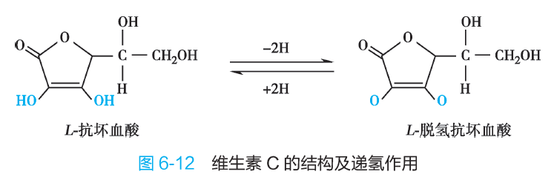
九、维生素 C
别名：抗坏血酸
（一）化学：不饱和酸性多羟基化合物
还原型L- 抗坏血酸是细胞内与血液中的主要存在形式
Notes:
有些动物不能合成维生素C，包括部分灵长类动物，比如人。
Most animals make large amounts of vitamin C, converting glucose to ascorbate in four enzymatic steps. But in the course of evolution, humans and some other animals—gorillas, guinea pigs, and fruit bats—have lost the last enzyme in this pathway and must obtain ascorbate in their diet.

Slide 67
（二）维生素C的生理功能
作为辅酶参与体内的羟化反应
  促进胶原蛋白的合成
  参与类固醇的羟化（胆汁酸合成关键酶7α-羟化酶的辅因子）
  参与芳香族氨基酸的代谢
  参与肉碱合成
还原作用和抗氧化作用
  保护巯基
  促进造血功能：将Fe³⁺还原为Fe²⁺，有助于铁的吸收
  抗氧化剂，活性氧清除剂
增强机体免疫力
  临床上用于心血管疾病、感染性疾病等的支持性治疗。
Notes:
维生素C是作用很强的还原剂， 可以清除O₂ ^{·-}及和OH·等活性氧类物质。

Slide 68
维C缺乏： 坏血病（Scurvy)
以毛细血管易破裂、牙龈腐烂和松动、骨折以及创伤不易愈合等为主要症状。
多种新鲜水果、蔬菜富含维生素C, 肉类中少量。
耐酸。 极易被氧化。加热、烹饪会被严重破坏。
摄入推荐量： 成人每天100毫克
大致相当于一、两个橙子里的含量。
摄入上限： 2000mg/日
Notes:
谷类和干豆类不含维生素C，但种子发芽后，幼芽可以合成维生素C，故豆芽富含维生素C。
吸烟的人比不吸烟的人每天应多摄入35毫克维生素C才能满足需求。

Slide 69
水果维生素C的含量
颜色深的水果通常维生素C的含量都比较高，颜色浅的水果的维生素C含量略低些。
维生素C含量比较高的水果有鲜枣、酸枣、山楂、橘子、猕猴桃等。
著名化学家鲍林（Linus Pauling，1901-1994)以一己之力很大程度上推动了维生素保健品行业的发展，尤其是维生素C成为使用最广的维生素。
鲍林主张每日服用Vit C 1克以上。 他关于维生素的观点未被科学证实，不为主流科学承认，却影响深远。
Notes:
在1933年维生素C就被成功地人工合成了,而且成本极其低廉。维生素C因此成了使用最广的维生素,作为食品添加剂被广泛加到各种食品当中。
保健品商还想为维生素C找新的用途,比如宣称大剂量服用维生素C能够预防、治疗感冒乃至癌症。这个说法是诺贝尔化学奖获得者、美国著名化学家鲍林在几十年前最早提出的,,影响很深远,直到现在相信的人还不少。国内有家药厂长期做“常服维C防感冒”的广告,有的感冒药添加了维生素C,例如“维C银翘片”。
对服用大剂量(每天200毫克以上)维生素C能否预防和治疗普通感冒,有多项有安慰剂做对照的双盲临床试验,效果不佳。
如果一直在服用维生素C制剂,那么感冒时病程会有所缩短(成人病程缩短8%,儿童缩短13%),症状也有所减轻,可能是因为维生素有抗组胺的作用。但是等感冒发作再服用维生素C就没有任何作用了。至于服用维生素C能否预防、治疗癌症,临床试验的结果都是否定的。
有人问，如果能通过补充维生素补充剂获得维生素，为何要强调饮食补充？关键在于蔬菜水果不止提供维生素，还有大量别的营养成分，比如纤维素。
人体对维生素C的吸收有调节能力, 每天服用100毫克以上在体内细胞中的浓度就基本达到饱和了, 每天服用200毫克以上几乎不会再增加体内维生素C含量。
通常情况下,维生素C吃多了也不会有害处,多余的维生素C随尿液排出。 但是提倡把维生素C当保健品吃的人,往往是要求超大剂量地吃,甚至一天吃几克。每天口服维生素C达2克以上,就有可能出现不良反应, 因为大量的维生素C没法被吸收,会导致腹泻。而且,由于维生素C能够增加尿液中草酸和尿酸的分泌,大剂量服用维生素C增加了患肾结石的风险。
大剂量维生素C（正常每日推荐量的十倍以上）有利于应对应激状态，比如感染、烧伤、高温、重金属中毒等。但未患病时不建议多吃。

Slide 70
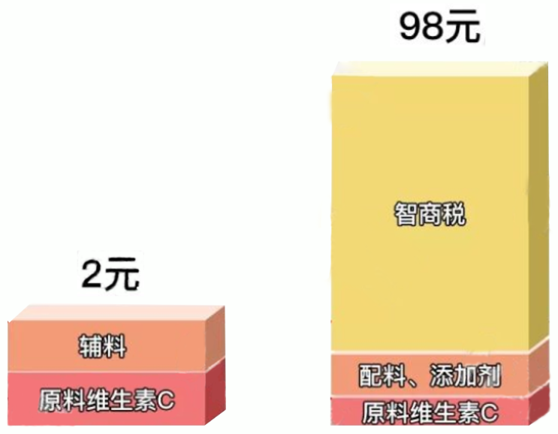
Notes:
上图源自： 2 元的维生素 C 和 100 元的维生素 C 区别大吗？： https://www.zhihu.com/question/28261881/answer/512675136

Slide 71
维生素小结
肠道细菌可合成的：K、 所有B族维生素
不同细菌合成某种B族维生素的能力不同， 不同人肠道菌群有别
含金属的辅酶： B₁₂
肝脏富含多种维生素，尤其A和B₁₂
直接作为辅酶的： K 、生物素、C
Notes:
肠道细菌可以产生多种维生素，尤其是维生素 K产生量很大，有些研究估计它可以满足人体每日维生素 K 需求的一半。
除了维生素 K，肠道微生物群还产生多种 B 族维生素。已知拟杆菌和双歧杆菌等细菌可以合成其中几种，包括生物素 （B7）、叶酸 （B9）、核黄素 （B2） 和硫胺素 （B1）
维生素 B12 在结肠中产生，而人体的吸收受体位于小肠上段。这种空间不匹配意味着大多数细菌产生的 B12 被排出体外，使得动物产品的膳食来源成为获取这种营养素的主要手段。
肝脏所含B1、B2、B5、B6、B9含量也较高。肝脏也含D 、 E 、 K，都不算多。

Slide 72
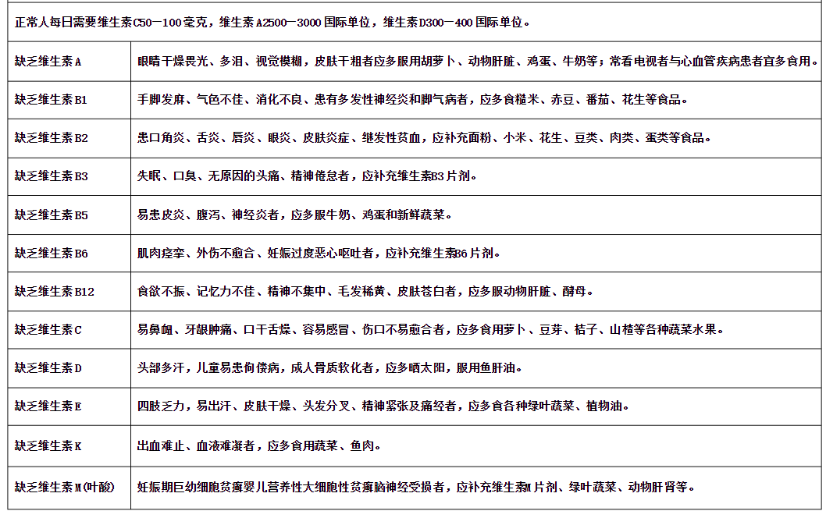
维生素缺乏症状
夜盲症、干眼症
脚气病
糙皮病，3D症状
坏血病
佝偻病、软骨病
易出血
巨幼红细胞贫血

Slide 73
维生素中毒
维生素A:
长期日摄入50万单位，使生长停滞，肝脏受损。
维生素 C：
过量摄入引起呕吐、荨麻疹、腹痛及尿结石。
维生素D
维生素 E:
每天服用300-800毫克就有出现肌无力、疲倦、头痛和恶心等中毒症状的.
除了B_{２}、B_{７}，过量服用各种维生素都已发现毒性作用。
Notes:
Hypervitaminosis refers to a condition of abnormally high storage levels of vitamins, which can lead to toxic symptoms。

Slide 74
什么人需要补充维生素？
健康成人，如有均衡饮食，无必要补充维生素。
工作压力比较大的人群、经常上夜班的人或经常在高温、高热、寒冷等情况下工作的人，偏食的儿童、吃饭不规律的成年人、减肥者、素食者、营养需要大增的孕妇、病患等，适当补充维生素有益。
晒太阳不足的人，尤其中老年人，建议常规补充VitD。普通人也可以常规补充（网上买欧美品牌的维D胶囊比国产的便宜）。
Notes:
天然食物是B族维生素的最自然来源。
大量食用精白米、精白面粉、糊精、纯淀粉、白糖、精炼油脂等制成食品，是膳食中缺乏B族维生素的重要原因。

Slide 75
如何增加维生素摄入量？
天然食材多样化
少吃高温、滚油烹调的菜，多吃凉拌青菜
不要将蔬菜长时间浸泡和搓洗
蔬菜汤，弃掉可惜
水果和蔬菜不应长时间放置
胡萝卜炒熟后食用
杂粮（比如全谷类，豆类、薯类）胜过精制米面
Notes:
检查自己和家人的日常饮食习惯，按照本章所学到的维生素的食物来源、缺乏表现及需求量的影响因素，分析自己和家人可能缺乏哪些维生素？ 应如何改进？
找个比较大的药店，看看其中维生素增补剂有哪些品种，选几个品牌，看看其含量单位是什么？剂量是什么？ 销售人员如何宣传功效的？
去食品超市，看看哪些食品类别添加了维生素？ 添加量是多少？ 相应添加有多大意义？是否改变了这种产品的健康意义？

Slide 76
我们有必要吃复合维生素片吗?
复合维生素片含有人体每天最低需求量的所有维生素、矿物质中的大部分或全部。
美国很多食品普遍强化了营养素，普通人再额外补充维生素的意义可疑。但中国的食品，营养强化并不普遍，国人缺营养素的情况多见。
是否需要因人而异
Notes:
各个地区、各个家庭乃至每个人的饮食习惯都各不相同，
2013年12月17日，著名的Annals of Internal Medicine 杂志（《内科医学年鉴》） 发表文章 Enough Is Enough: Stop Wasting Money on Vitamin and Mineral Supplements。 回顾了目前所有的关于维生素补充剂的大型双盲实验结果，并认为证据已经很充分。绝大多数营养补充剂不能预防疾病或者延迟死亡，没有值得信服的医学证据支持普通人群服用维生素补充剂或者矿物质补充剂，尤其是复合维生素。普通人群应该避免服用，因为对他们来说服用的效果弊大于利。

Slide 77
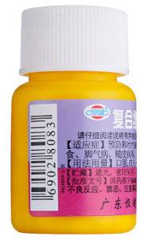
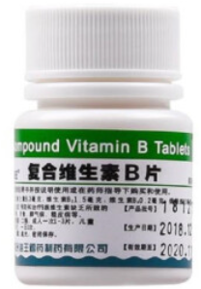
药店或网上有售国内不同药厂生产的作为OTC的复合维生素B片，一盒100片仅需5元左右。主要成分相同，如下：
每片含主要成分： B₁ 3 毫克， B₂ 1.5毫克， B₆ 0.2毫克，烟酰胺（B₃)10毫克， 泛酸钙(B₅)1毫克。 （注: 不含生物素（B₇），叶酸（B₉）， B₁₂)
市售其它相对贵得多的复合维生素通常含有全部13种维生素以及部分微量元素。
Notes:
作为OTC的复合维生素比作为膳食补充剂的复合维生素便宜很多， 比如江中牌复合维生素与21金维他复合维生素所含维生素及矿物质一模一样，但价格差异较大。 而更多品牌的复合维生素又比21金维他贵得多（成分不完全相同，各种维生素的含量略有别） 。

Slide 78
具有维生素A活性的物质包括：
A.视黄醛 B.视黄醇 C.视黄酸
D.类胡萝卜素 E.玉米黄素
体内可由色氨酸少量生成的维生素是
A.维生素K B.维生素PP C.维生素D
D.维生素E E.维生素B1
下列哪些辅酶含腺嘌呤
A.NAD B.FAD C.辅酶A
D.FMN E. NADP
临床上常用辅助治疗婴儿惊厥和妊娠呕吐的维生素是
A.维生素B12 B.维生素B2 C.维生素B6
D.维生素D E.维生素E
ABC
B
ABCE
C

Slide 79
在丙酮酸氧化脱羧反应中，需要下述哪些物质：
A.维生素B1 B.维生素B2 C.维生素PP
D.硫辛酸 E.生物素
A.夜盲症 B.坏血病 C.脚气病 D.恶性贫血 E.佝偻病
① 缺乏维生素A会引起 ？
② 缺乏维生素B12会引起？
③ 缺乏维生素D会引起？
④ 缺乏维生素B1会引起？
⑤ 缺乏维生素C会引起？
哪种维生素的吸收需要内因子？
A.维生素B1 B.维生素B2 C.维生素PP
D.维生素B12 E.生物素
ABCD
①A ②D ③E ④C ⑤ B
D

Slide 80
A.转移酰基 B.转移氨基 C.转移一碳单位
D.转移氢原子 E.转移CO2
① CoASH的作用是：
② 磷酸吡哆醛的作用是：
③ 生物素的作用是：
④ FH4的作用是：
⑤ NAD⁺的作用是：
维生素A参与视紫红质的形式是
A.全反视黄醇 B.11-顺视黄醇
C.全反视黄醛 D.11-顺视黄醛
E.9-顺视黄醛
A
B
E
C
D
D

